Slide 1

الوحدة 6
1- الأطفال الذين يعانون من اضطرابات جلدية
2- الراحة والنوم
3- إدارة الألم
4- متلازمة موت الرضيع المفاجئ
5- أدوية الأطفال
6- العلاج باللعب

Slide 2
1- الأطفال المصابون بالتهاب الجلد
التهاب الجلد هو التهاب الجلد
أسباب التهاب الجلد
⬥ الحساسية
⬥ المواد المهيجة
⬥ الضوء فوق البنفسجي
⬥ الأطعمة
⬥ الأدوية
⬥ وراثي

Slide 3
أنواع التهاب الجلد: أ. التهاب الجلد التماسي
التهاب الجلد الناجم عن الاتصال المباشر مع مادة مهيجة خارجية.
المواد المسببة للحساسية الشائعة المرتبطة بالتهاب الجلد التماسي
اللبلاب السام، البلوط، السماق، الكوبالت، النحاس، الكروم، الذهب، الزئبق، النيكل، الزنك، المضادات الحيوية، المخدرات الموضعية

Slide 4
أعراض وعلامات التهاب الجلد التماسي
الحكة
احمرار الجلد أو التهابه وتورمه ودفءه
آفة جلدية أو طفح جلدي
تشخيص واختبارات التهاب الجلد التماسي
1- الفحص البدني
2- خزعة أو زراعة الآفة الجلدية
اختبار الرقعة الثلاثية هو المعيار لتحديد مسببات الحساسية.

Slide 5
الوقاية من التهاب الجلد التماسي
تجنب ملامسة المواد المسببة للحساسية المعروفة. استخدم القفازات أو الحواجز الأخرى
اغسل أسطح الجلد جيدًا بعد ملامسة المواد.
علاج التهاب الجلد التماسي:
كمادات باردة بالماء أو المحلول الملحي أو الكالامين
استخدمي مرطبات غير مهيجة
مثبطات الخلايا التائية الانتقائية الموضعية
قد توفر الكورتيكوستيرويدات الجهازية راحة أسرع (12-24 ساعة).
ينبغي استخدام المضادات الحيوية في حالة العدوى الثانوية.
مضادات الهيستامين

Slide 6
أنواع التهاب الجلد ب-التهاب الجلد التأتبي
مرض الزهايمر هو مرض جلدي التهابي متكرر يسبب حكة شديدة.
يتطور في مرحلة الطفولة المبكرة مع وجود تاريخ من أمراض الجهاز التنفسي
عند الرضع، يرتبط ذلك بإطعام الأطفال بالحليب الصناعي وتقديم الأطعمة الصلبة في وقت مبكر
أسباب التهاب الجلد التأتبي:
المكورات العنقودية الذهبية
الظروف المناخية المتطرفة البرودة أو الحرارة، الجو الجاف
يؤدي التعرض لأشعة الشمس إلى تحسين الآفات، ولكن التعرق يزيد من الحكة.
الخلفية الوراثية والتاريخ العائلي

Slide 7
العرض السريري لالتهاب الجلد التأتبي
1- جفاف الجلد: جفاف الجلد بشكل غير طبيعي دون التهاب.
2- مرض السمكة: جلد سميك متقشر
3- حكة شديدة
4- تقرن الشعر: ظهور قشعريرة صغيرة، وهي في الواقع خلايا الجلد الميتة التي تتراكم حول بصيلات الشعر.
5- تغميق محيط العين: تغيرات في اللون إلى الأزرق الرمادي
6- الصدفية البيضاء: بقع نقص التصبغ
7- ظهور علامات حمراء على الوجه والرقبة والمرفقين.

Slide 8
علاج التهاب الجلد التأتبي:
استخدم بدائل الصابون مثل صابون سيتافيل أو الصابون المضاد للحساسية
تقليل التعرض لمسببات الحساسية
الكورتيكوستيرويدات الموضعية
تجنب الحمامات الساخنة
ترطيب
مضادات الهيستامين
المضادات الحيوية

Slide 9
أنواع التهاب الجلد ج- التهاب الجلد
الدهني
حالة جلدية التهابية تسبب تكوّن قشور متقشرة، بيضاء إلى صفراء اللون، على المناطق الدهنية مثل فروة الرأس أو داخل الأذن.
تتراوح من قشرة الرأس الخفيفة إلى الاحمرار التقشري
قشرة الرأس هو المصطلح المستخدم عندما يؤثر التهاب الجلد الدهني على فروة رأس الرضع.
السبب غير واضح وقد يكون بسبب مزيج من الإفراط في إنتاج زيت الجلد والتهيج الناتج عن خميرة تسمى المليسيزيا أو استجابة مناعية
تزداد الأعراض في الشتاء وأوائل الربيع، وعادة ما تخف الأعراض في الصيف

Slide 10
أعراض التهاب الجلد الدهني:
آفات الجلد
المناطق الدهنية والزيتية من الجلد
قشور الجلد: بيضاء ومتقشرة، أو صفراء اللون، وزيتية، وملتصقة، "قشرة الرأس"
مثير للحكة
احمرار خفيف
تساقط الشعر
تشخيص واختبارات التهاب الجلد الدهني
الفحص البدني
قد تكون هناك حاجة لأخذ خزعة من الجلد في حالة الاحمرار الجلدي التقشري،
ثقافة الفطريات

Slide 11
علاج التهاب الجلد
الدهني
تجنب الشامبو والمنتجات الموضعية التي تسبب جفاف الشعر والبشرة
ستيرويد
دواء مضاد للفطريات: كبريتيد السيلينيوم
كمادات زيت الزيتون أو الزيت المعدني مع الماء الدافئ

Slide 12
الأطفال الذين يعانون من طفح الحفاضات والتهاب الجلد
التهاب جلدي على شكل احمرار خفيف وتقشر في منطقة الجلد المغطاة بحفاضات الرضيع.
في الحالات السيئة، يمكن أن يسبب الطفح الجلدي ظهور البثور والبثور.
قد ينتشر الطفح الجلدي خارج منطقة الحفاضات.
من الشائع في مرحلة الطفولة أن يعاني 25% من الأطفال من طفح الحفاضات
ارتفاع خطر الإصابة في عمر 3 – 6 أشهر

Slide 13
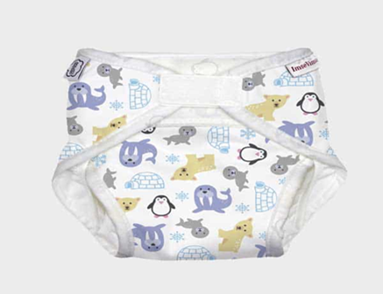
أسباب طفح الحفاضات
الانسداد والرطوبة والاحتكاك عند ترطيب الجلد
يحدث بسبب الحفاضات التي تحتك بالجلد، أو تكون ضيقة للغاية أو تُترك لفترة طويلة.
صابون الغسيل أو منعم الأقمشة أو المبيض المستخدم لغسل الحفاضات القابلة لإعادة الاستخدام يسبب تهيجًا
درجة حموضة الجلد والإنزيمات البرازية: درجة حموضة الجلد الطبيعية تتراوح بين 4 – 5.5.
نمو المبيضات: امتدت المبيضات البيضاء من الجهاز الهضمي
السراويل البلاستيكية تزيد من نمو الجراثيم
الإسهال: يصبح البراز أكثر سيولة وينتشر أكثر عبر الجلد
العوامل الغذائية: سوء التغذية، نقص الزنك، الأطفال الذين يتغذون بالزجاجة

Slide 14
علاج التهاب الحفاضات
استخدمي حفاضات ماصة وقم بتغييرها بشكل متكرر
غسل منطقة الحفاض بالماء الدافئ والصابون المعتدل ثم تجفيف الجلد
واقيات البشرة: أكسيد الزنك (1-25%)، الفازلين
لا تستخدمي البودرة على البشرة.
تجنب استخدام الهيدروكورتيزون
كريم مضاد للفطريات

Slide 15
الأطفال المصابون بعدوى المبيضات
داء المبيضات هو أكثر أنواع العدوى الفطرية شيوعًا في الفم (Candida albicans) والتي تعتبر نموًا طبيعيًا. في بعض الأحيان يحدث فرط نمو المبيضات بعد استخدام المضادات الحيوية
يمكن أن تحدث العدوى مع استخدام الستيرويد

Slide 16
أسباب مرض القلاع الفموي
غالبًا ما يتعرض الأطفال حديثو الولادة للإشعاع أثناء الولادة
تلوث حلمات زجاجات الحليب الصناعي واللهايات بالكانديدا
تناول المضادات الحيوية عن طريق الفم لفترات طويلة أو متكررة، مرض السكري
تتطلب أجهزة استنشاق الكورتيكوستيرويدات شطفها بالماء ثم بصقها للتخلص من البقايا.
الأفراد الذين يعانون من ضعف المناعة
سوء نظافة الفم

Slide 17
علامات وأعراض مرض القلاع الفموي
تشقق الجلد في زوايا الفم أو ظهور بقع بيضاء على الشفاه أو اللسان أو داخل الخدين تشبه الجبن القريش قليلاً
يمكن التمييز بين هذا الطلاء وتغير اللون الأبيض المائل للصفرة الشائع جدًا للسان المرتبط ببقايا حليب الأطفال من خلال عدة وسائل:
فطريات المبيضات الفموية ذات لون أبيض ساطع للغاية؛ أما حطام الحليب فهو ذو لون أبيض باهت
يمكن أن تصيب المبيضات الفموية أيضًا السطح الخدي ومنطقة الشفة الداخلية واللثة بينما تقتصر بقايا الحليب على اللسان؛
تلتصق فطريات المبيضات الفموية بسطح الجلد المصاب بينما يمكن مسح بقايا الحليب بسهولة أكبر باستخدام قطعة قماش مبللة للوجه.

Slide 18
تشخيص مرض القلاع الفموي
الفحص البدني
فحص زراعة الأنسجة، وخزعة في الحالات المزمنة.
علاج مرض القلاع الفموي
أ) مضادات الفطريات الموضعية: نيستاتين، مشتقات الآزول، أمفوتريسين
ب) الأزولات الجهازية لمدة 14 يومًا

Slide 19
الراحة والنوم

Slide 20
الراحة والنوم
الراحة: هي الهدوء والاسترخاء بدون ضغوطات عاطفية والتحرر من القلق.
الراحة تعيد للإنسان طاقته، مما يسمح له باستئناف عمله على النحو الأمثل.
ينام: هي حاجة إنسانية أساسية حسب هرم ماسلو.
يتميز النوم بما يلي:
الحد الأدنى من النشاط البدني،
مستويات مختلفة من الوعي،
تغيرات في العمليات الفسيولوجية للجسم،
انخفاض الاستجابة للمثيرات.

Slide 21
مراحل النوم
  1- حركة العين غير السريعة (NREM):
  ويُطلق عليه أيضًا اسم نوم الموجة البطيئة.
  معظم النوم أثناء الليل هو نوم حركة العين غير السريعة.
  وهو نوم عميق ومريح ويؤدي إلى انخفاض في جميع الوظائف الفسيولوجية (ضغط الدم، معدل ضربات القلب، التنفس، نشاط العضلات….) ما عدا نشاط الجهاز الهضمي (زيادة)
2- حركة العين السريعة (REM)
ويشكل حوالي 25% من نوم الشاب البالغ.
إنه ليس نومًا مريحًا مثل نوم حركة العين غير السريعة، ومعظم الأحلام تحدث أثناء نوم حركة العين السريعة.
عادة ما يتم تذكر هذه الأحلام.
قد يكون من الصعب إيقاظ النائم
حركات العين السريعة
زيادة التمثيل الغذائي في الدماغ

Slide 22
العوامل المؤثرة على النوم
عمر
مرض
بيئة
تعب
ضغط
دواء

Slide 23
اضطرابات النوم الشائعة:
1- اضطرابات النوم الأولية: وهي التي تكون فيها مشكلة النوم لدى الشخص هي الاضطراب الرئيسي.
الأرق: عدم القدرة على الحصول على كمية كافية من النوم.
فرط النوم: هو النوم المفرط، وخاصة في وقت النهار.
النوم القهري: هو النعاس المفاجئ الذي يحدث أثناء النهار.
انقطاع التنفس أثناء النوم: هو توقف دوري للتنفس أثناء النوم.
الحرمان من النوم: هو اضطراب طويل الأمد يؤدي إلى انخفاض كمية النوم ونوعيته وثباته. وهو ليس اضطرابًا في النوم في حد ذاته ولكنه نتيجة لاضطرابات النوم.

Slide 24
اضطرابات النوم الشائعة:
2- اضطرابات النوم: هي مجموعة من السلوكيات اليقظة التي تظهر أثناء النوم وتتداخل مع النوم.
تشمل اضطرابات النوم ما يلي:
المشي أثناء النوم: يحدث بعد 1-2 ساعة من النوم.
التحدث أثناء النوم: التحدث أثناء النوم يحدث أثناء نوم حركة العين غير السريعة قبل نوم حركة العين السريعة.
سلس البول الليلي: هو التبول اللاإرادي أثناء النوم، ويحدث عادة عند الأطفال فوق سن 3 سنوات.
صرير الأسنان: هو شد وطحن الأسنان.

Slide 25
طرق الحد من التشتيت البيئي:
أغلق باب غرفة العميل.
سحب الستائر حول سرير العميل.
توفير موسيقى ناعمة.
تقليل أو القضاء على البرق.
تقليل كمية ونوع المحفزات (على سبيل المثال التلفزيون، والمحادثات مع الموظفين).
ضع العميل مع زميل سكن متوافق.

Slide 26
إجراءات السلامة للنوم:
استخدم ضوء الليل.
ضع السرير في وضع منخفض.
استخدم القضبان الجانبية إذا كان ذلك مناسبًا.
ضع جرس الاستدعاء في مكان يسهل الوصول إليه.
قم بإرشاد العميل الذي لديه سائل وريدي حول كيفية التحرك.
توفير أنابيب طويلة بما يكفي للسماح للعميل بالتحرك.

Slide 27
إدارة الألم

Slide 28
إدارة الألم
يعتمد تقييم الألم عند الأطفال على مرحلة التعاون والنمو التي يمر بها الطفل.
علامات الألم عند الرضع
بكاء
عيون مغلقة بإحكام
الحواجب منخفضة ومتقاربة بإحكام
جسم صلب
الضرب بالسياط
زيادة في معدل ضربات القلب

Slide 29
علامات الألم عند الأطفال الصغار
التعبير عن الألم لفظيا
ضرب الأطراف
البكاء بصوت عالي
صراخ
عدم التعاون
جس (فحص باليدين) مصدر الألم
طلب التعزية
التشبث بشخص مهم

Slide 30
علامات الألم عند الأطفال في سن المدرسة
التأخير ومحاولة التحدث للخروج من الموقف الذي من المتوقع أن يحدث فيه الألم
وجود تصلب عضلي
علامات الألم عند المراهقين
توتر العضلات ولكن مع السيطرة
التعبيرات اللفظية والوصف

Slide 31
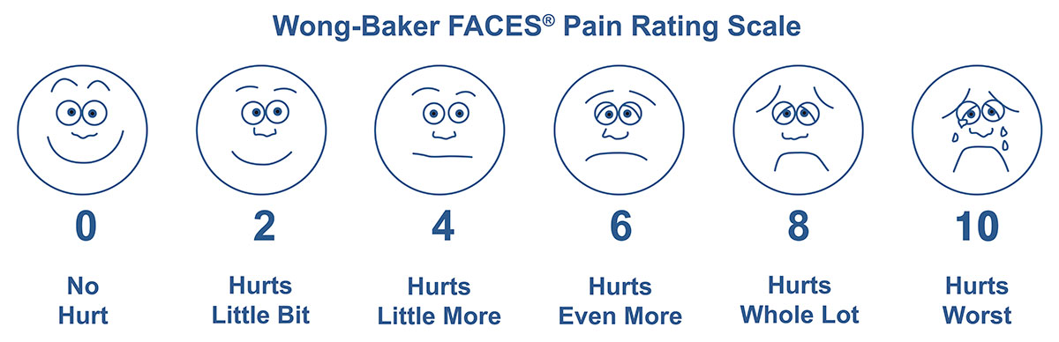
مقاييس الألم
مقياس تقييم الألم لوونغ-بيكر

Slide 32
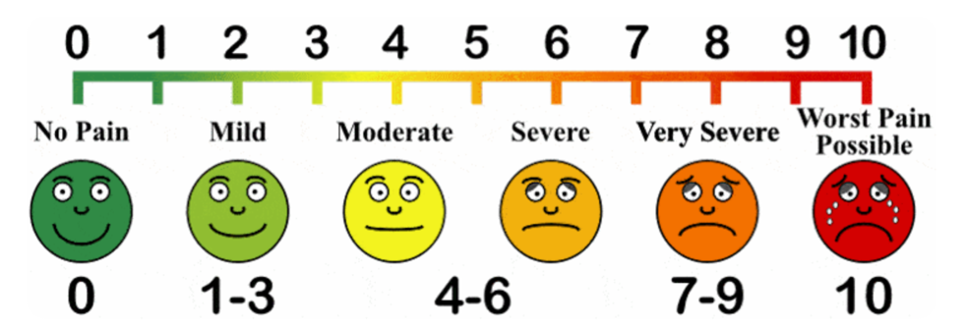
مقياس تناظري مرئي

Slide 33
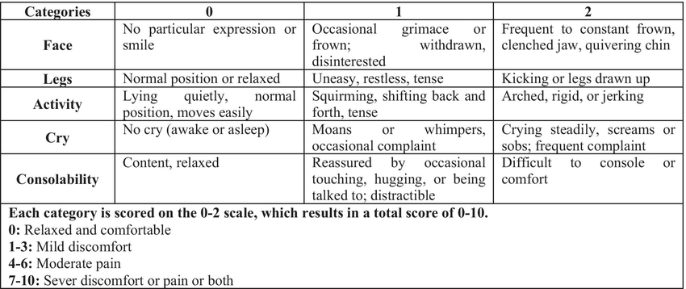
مقياس FLACC أو مقياس الوجه والساقين والنشاط والبكاء والقدرة على التعزية

Slide 34
إدارة الألم
أ. غير دوائي
العلاج عن طريق الفم بمحلول حلو المذاق (مصاصة)
الرضاعة الطبيعية
العناية من الجلد إلى الجلد (رعاية الكنغر)
هز الطفل بلطف
التقميط
ب. الدوائية
مسكنات الألم: الباراسيتامول، مضادات الالتهاب غير الستيرويدية،
المواد الأفيونية: الكودايين والمورفين

Slide 35
متلازمة موت الرضيع المفاجئ

Slide 36
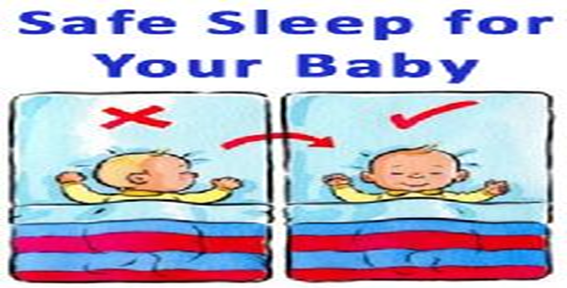
متلازمة موت الرضيع المفاجئ
هو موت غير مبرر، عادة أثناء النوم، لطفل رضيع يبدو بصحة جيدة ولم يتجاوز عمره عامًا واحدًا.

Slide 37
أسباب متلازمة موت الرضيع المفاجئ (SIDs)
السبب غير معروف
مزيج من العوامل البيئية المادية والنومية
تختلف هذه العوامل من طفل إلى آخر.
تشمل العوامل الجسدية المرتبطة بمتلازمة موت الرضيع المفاجئ ما يلي: عيوب في المخ، وانخفاض الوزن عند الولادة، والعدوى التنفسية
العوامل البيئية المؤثرة على النوم: النوم على البطن أو الجانب، النوم على سطح ناعم، ارتفاع درجة الحرارة.
3. عوامل الخطر المتعلقة بالأم: الأم أصغر من 20 عامًا وتدخن السجائر أو تستخدم المخدرات أو الكحول

Slide 38
الوقاية من متلازمة موت الرضيع المفاجئ
لا توجد طريقة مضمونة لمنع متلازمة الموت المفاجئ للرضع
إتباع التدابير الآمنة:
العودة إلى النوم. ضع الطفل لينام على ظهره
حافظ على سرير الطفل بسيطًا قدر الإمكان: قم بإزالة جميع الألعاب والحيوانات المحشوة من السرير
اجعل الطفل ينام في غرفة الأم.
أرضعي طفلك رضاعة طبيعية إذا كان ذلك ممكنا.
إن مص اللهاية بدون حزام أو خيط أثناء وقت القيلولة ووقت النوم قد يقلل من خطر الإصابة بمتلازمة الموت المفاجئ للرضع.
استخدم مرتبة ثابتة وتجنب الوسادات والبطانيات الناعمة.
لا تغطي رأس الطفل

Slide 39
علاج متلازمة موت الرضيع المفاجئ
لا يوجد علاج لمتلازمة الموت المفاجئ للرضع
التكيف والدعم
الدعم العاطفي من الوالدين
قد تشعر الأم بالذنب وكذلك الحزن،
يجب التعامل مع التحقيق الإلزامي للشرطة في سبب الوفاة.
قد تجد الأم راحة في التحدث إلى الآباء الآخرين الذين فقدوا طفلًا متأثرًا بمتلازمة الموت المفاجئ للرضع.

Slide 40
أدوية الأطفال

Slide 41
أدوية الأطفال
إن إعطاء الأدوية للأطفال يعد عنصرًا أساسيًا في الرعاية التمريضية الآمنة والفعالة. وهذا يتطلب قاعدة معرفية حول الدواء وتأثيره.
يجب على الممرضة الالتزام بـ "حقوق" إعطاء الدواء
يتم إعطاء الأدوية للأطفال من خلال العديد من الطرق نفسها المستخدمة للبالغين.
الحقوق الأساسية في إعطاء الأدوية للأطفال
العلاج الصحيح المريض المناسب الوقت المناسب الطريق الصحيح للإدارة | الجرعة الصحيحة التوثيق الصحيح الحق في التعليم الحق في الرفض

Slide 42
الديناميكية الدوائية وحركية الدواء
الديناميكية الدوائية : سلوك الدواء على المستوى الخلوي
قد لا يستجيب الأطفال للدواء بالشكل المقصود، وقد يتم تعزيزه أو تقليله ،
يتطلب تغيير الجرعة لضمان الفعالية المثلى دون زيادة خطر تعرض الطفل للتسمم
2) الحركية الدوائية : حركة الأدوية في جميع أنحاء الجسم عن طريق الامتصاص والتوزيع والأيض والإخراج.

Slide 43
الديناميكية الدوائية وحركية الدواء
عند الأطفال :
تتأثر الأدوية الفموية بما يلي: إفراغ المعدة بشكل أبطأ، وزيادة حركة الأمعاء، ومساحة سطح الأمعاء الدقيقة الكبيرة، وارتفاع درجة الحموضة في المعدة ، وانخفاض إفراز الليباز والأميليز
العضلي المتأثر بـ: كتلة العضلات، والتوتر، والتروية،
تحت الجلد : تتأثر بانخفاض التروية
الامتصاص عن طريق الفم والعضل غير متوقع وقد ينخفض
يتأثر امتصاص الأدوية الموضعية بمساحة سطح الجسم الكبيرة ونفاذية الجلد بشكل أكبر

Slide 44
تحديد الجرعة حسب وزن الجسم
الطريقة الأكثر شيوعا لحساب جرعات الأدوية للأطفال تعتمد على وزن الجسم.
يتم التعبير عن الجرعة الموصى بها عادة على أنها كمية الدواء التي يجب إعطاؤها على مدى فترة 24 ساعة (ملغ / كغ / يوم) أو كجرعة واحدة (ملغ / كغ / جرعة).
إرشادات لتحديد الجرعة الصحيحة حسب وزن الجسم:
وزن الطفل/كيلوجرام
تحقق من مرجع الدواء لمعرفة نطاق الجرعة الآمنة (على سبيل المثال، 10 إلى 20 ملغ / كغ من وزن الجسم).
احسب الجرعة الآمنة المنخفضة (على سبيل المثال، 10 إلى 20 ملغ/كغ ووزن الطفل 30 كجم):
احسب الجرعة الآمنة القصوى 20 ملغ/1 كجم = × ملغ/30 كجم

Slide 45
تحديد الجرعة حسب وزن الجسم
5. حل x عن طريق الضرب المتبادل: 1*x= 10*30
س=300 ملغ
1*x=20x30
س=600
6. حدد ما إذا كانت الجرعة المطلوبة تقع ضمن هذا النطاق (على سبيل المثال، 300 إلى 600 مجم)
بشكل عام، بمجرد أن يصل وزن الطفل أو المراهق إلى 50 كجم أو أكثر، يتم وصف الجرعة للبالغين بشكل متكرر

Slide 46
تحديد الجرعة حسب مساحة سطح الجسم
المبادئ التوجيهية لتحديد BSA:
1. قياس طول الطفل.
2. تحديد وزن الطفل.
3. باستخدام الرسم البياني، ارسم خطًا لربط قياس الطول في العمود الأيسر وقياس الوزن في العمود الأيمن.
4. حدد النقطة التي يتقاطع فيها هذا الخط مع الخط الموجود في عمود مساحة السطح.
هذه هي مساحة الأرض (BSA)، معبرًا عنها بالأمتار المربعة (م2).
بمجرد تحديد مساحة سطح الجسم (BSA)، استخدم نطاق الجرعة الموصى بها لحساب الجرعة الآمنة.

Slide 47
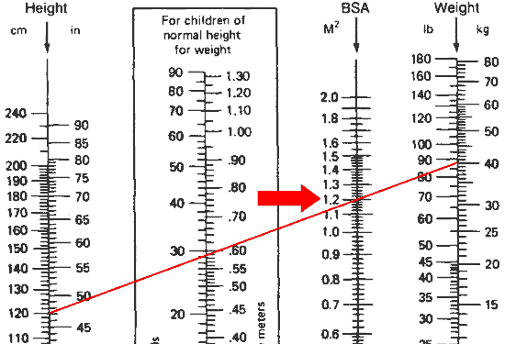

Slide 48
جرعة الطفل
مساحة سطح الطفل (م2) × الجرعة الطبيعية للبالغين/
1.7 متر مربع
على سبيل المثال ، الطفل الذي يزن 10 كجم ويبلغ طوله 50 سم، تكون مساحة سطح جسمه 0.4 متر مربع.
جرعة التتراسيكلين للطفل تعادل جرعة البالغ 250 ملجم.
جرعة الطفل = 0.4 متر مربع × 250 ملجم / 1.7 متر مربع
= 0.23 × 250 = 58.82 ملجم

Slide 49
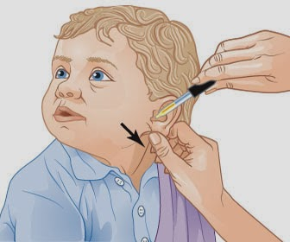
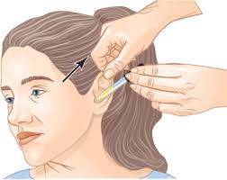
تقطير الأدوية الأذنية
عند الأطفال، يجب على الممرضة تقويم قناة الأذن للطفل عن طريق سحب صيوان الأذن إلى الأسفل وإلى الخلف )
في حالة البالغين، يجب على الممرضة تقويم قناة الأذن عن طريق سحب صيوان الأذن لأعلى وللخلف

Slide 50
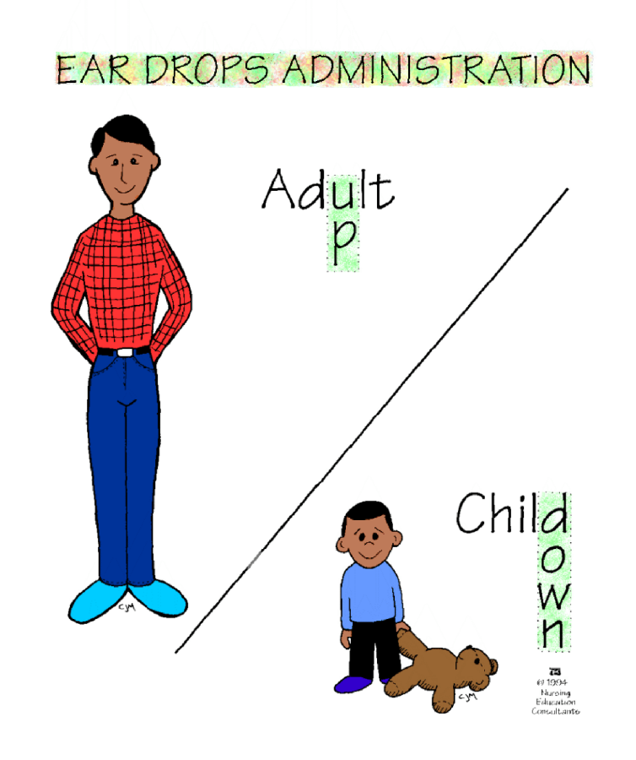
اسحب الأذن الخارجية لتقويم قناة الأذن:

Slide 51
الاستنشاق التنفسي
الأدوية التي يتم إعطاؤها عن طريق الاستنشاق مثل موسعات الشعب الهوائية
يتم إعطاء الأدوية عن طريق الاستنشاق في كثير من الأحيان باستخدام أجهزة تخفيف الآلام التي توفر رذاذًا أو ضبابًا ناعمًا من الأدوية للمريض.
جهاز الاستنشاق بالجرعات المقننة (MDI) هو جهاز محمول يمكن استخدامه من قبل العملاء لإعطاء جرعات محددة من دواء الهباء الجوي لأنفسهم.
يحتاج العميل إلى إرشاد حول كيفية استخدام أجهزة الاستنشاق.

Slide 52
الأدوية الفموية
يتم استخدامه لتوفير دواء له تأثيرات جهازية و/أو تأثيرات موضعية على الجهاز الهضمي.
الأدوية الفموية على شكل سوائل (شراب ومعلق).

Slide 53
الأدوية الوريدية
يتم إعطاؤه عن طريق الإبرة.
داخل الجلد : تحت البشرة (إلى داخل الأدمة)، يتم استخدام كمية صغيرة من السائل 0.1 مل.
العضلي : في العضلة، يتم تقديم Vastus lateralis للأطفال الذين تقل أعمارهم عن 7 أشهر.
مواقع أخرى لعضلات الظهر والأرداف والدالية والمستقيمة الفخذية للأطفال الأكبر سنًا
تحت الجلد: في الأنسجة تحت الجلد، جرعات صغيرة (0.5-1 مل)
وريدي : في الوريد ، مباشرة في مجرى الدم

Slide 54
العلاج باللعب

Slide 55
العلاج باللعب
يعد اللعب الطبيعي عنصرا أساسيا في النمو الصحي للطفل.
وظيفة المسرحية : تعزيز :
تطوير محرك الاستشعار
الإبداع
التنشئة الاجتماعية
الأنشطة الفكرية
الوعي الذاتي: استكشاف أجسادهم

Slide 56
مبادئ اختيار منتجات اللعب
يجب أن تكون مبادئ اختيار منتجات اللعب
✓مناسب للعمر
✓آمنة ومرنة
✓لها استخدامات متعددة
✓مستأنف
✓تطوير المهارات اللازمة

Slide 57
سلامة الألعاب:
تجنب الألعاب التي تحتوي على أجزاء صغيرة والتي قد تسبب الاختناق المميت أو مخاطر الاستنشاق.
تجنب أصابع القدم التي تحتوي على خيوط أو أربطة لأنها قد تسبب الاختناق.
تجنب السهام أو السهام.
تجنب الألعاب الكهربائية التي تحتوي على عناصر تسخين.
تجنب الألعاب التي تصدر أصواتًا عالية
تجنب الألعاب ذات الحواف الحادة التي يمكن أن تقطع
اختر ألعابًا قوية يمكنها تحمل اللعب العنيف
اختر الألعاب الخفيفة بما يكفي بحيث لا تسبب ضررًا إذا سقطت على الطفل.
اختر الألعاب ذات الحواف الناعمة والمستديرة.
اختر الألعاب المصنوعة من مواد غير سامة

Slide 58
العلاج باللعب
إنها طريقة للأطفال للتعبير عن تجاربهم ومشاعرهم
استخدام العلاج باللعب
▪الإرشاد أو العلاج النفسي لمساعدة الأطفال والتواصل معهم، لمنع أو حل التحديات النفسية الاجتماعية وتقليل التوتر والضغط
▪يدعم التكامل الاجتماعي والنمو والتطور.
▪التشخيص: يراقب المعالج الطفل وهو يلعب بالألعاب (بيوت اللعب، الحيوانات الأليفة، الدمى، الخ) لتحديد سبب السلوك المضطرب.
▪التخلص من قلق الأطفال.

